Slide 1
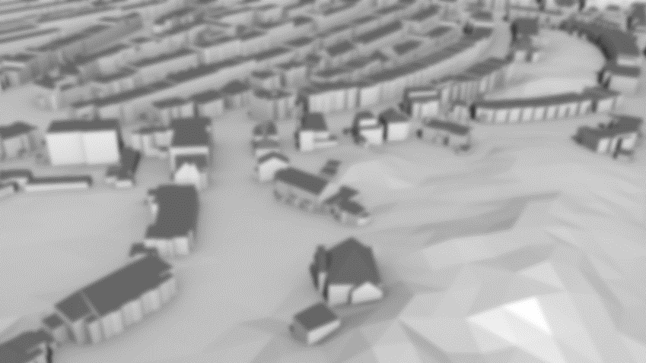
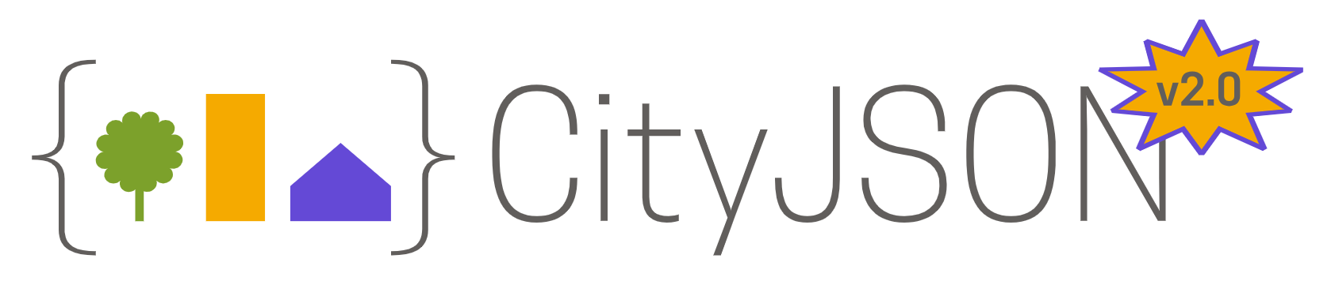
احمدرضا قلی زاده

Slide 2
CityJSON یک رمزگذاری مبتنی بر JSON برای ذخیره مدل‌های شهری سه‌بعدی است، که همچنین با نام‌های ماکت‌های دیجیتال یا دوقلوهای دیجیتال شناخته می‌شوند.
هدف CityJSON ارائه یک فرمت فشرده و دوست‌دارِ توسعه‌دهنده است، تا فایل‌ها به راحتی مشاهده، دستکاری و ویرایش شوند.
برای ذهن برنامه‌نویسان طراحی شده است، تا ابزارها و API ‌هایی که آن را پشتیبانی می‌کنند به سرعت ایجاد شود، ابزارهای مشهور و معروف زیادی در دسترس است (بیشتر به عنوان Open Source).

Slide 3
ما باید از CityJSON استفاده کنیم چون:
ساده است، سادگی آن سبب سادگی در اضافه کردن به Software
(Software های زیادی در حال حاضر پشتیبانی می‌کنند)

Slide 4
ما باید از CityJSON استفاده کنیم چون:
می‌توان با یک کلیک فایل‌های CityGML-XML را به فایل‌های CityJSON تبدیل کرد و بالعکس

Slide 5
ما باید از CityJSON استفاده کنیم چون:
با استفاده از cjio به آسانی فایل‌ها را مدیریت کرد، (ادغام/حذف/فیلتر)، CRS را تغییر دهید، Texture ‌ها را مدیریت کنید، و ...

Slide 6
ما باید از CityJSON استفاده کنیم چون:
- به آسانی می‌توان افزونه‌هایی را به مدل اصلی اضافه کرد.
- توسعه آن در GitHub باز است؛ از طریق یک جامعه پویا پشتیبانی می‌شود

Slide 7
ما باید از CityJSON استفاده کنیم چون:
وجود Web Viewer برای Drag and Drop و نمایش
(https://ninja.cityjson.org/)

Slide 8
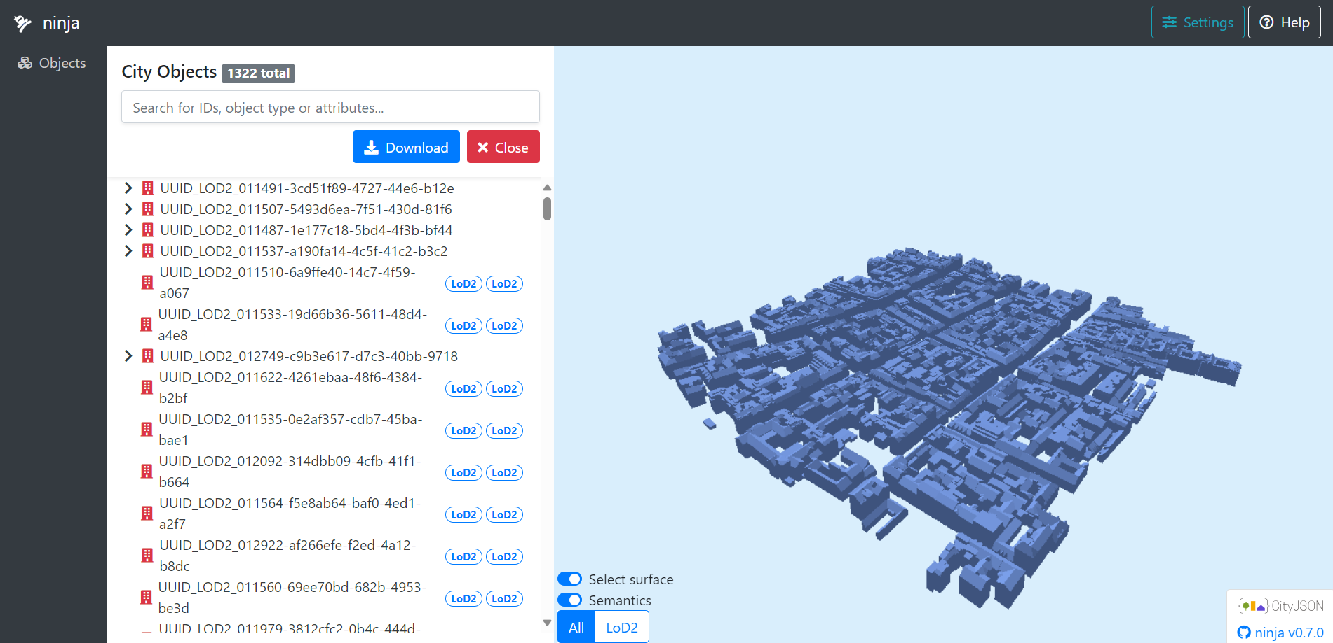

Slide 9
CityJSON v2.0 is an official standard
of the Open Geospatial Consortium (OGC).

Slide 10
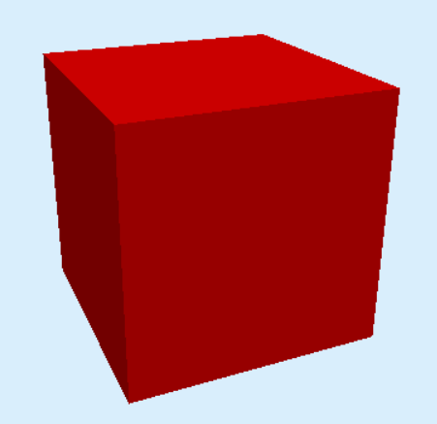
A unit Cube

Slide 11

A simple tetrahedron

Slide 12
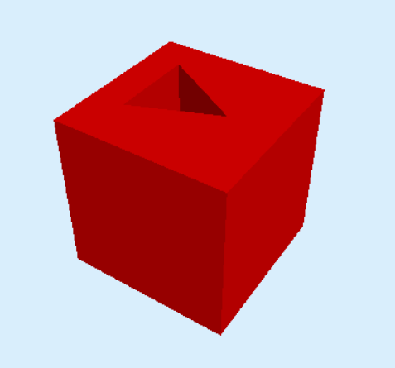
A unit cube with a genus of one

Slide 13
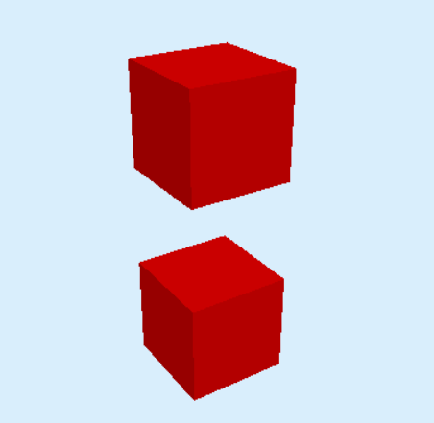
One MultiSolid:
2 unit cubes that are not adjacent

Slide 14
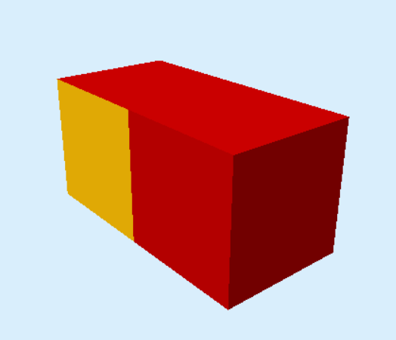
One CompositeSolid:
2 adjacent unit cubes

Slide 15
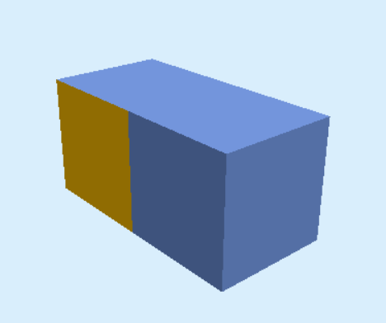
one object as two geometries:
2 unit cubes adjacent (sharing a face)

